Slide 1
파이썬
중급과정
2026 MY PAUL SCHOOL
PYTHON INTERMEDIATE CLASS
CHOI JAE SEONG
Week 11

Slide 2
Chapter 11
Dynamic Programming
본 자료에는 인터넷에서 다운받아 사용한 그림이나 수식들이 일부 있으니 학습 외 다른 용도로 사용하거나
외부로 유출을 금해주시기 바랍니다.

Slide 3

CONTENTS
11.1
Recursive Function
11.2
Factorial
11.3
Fibonacci Sequence
11.4
Dynamic Programming
11.5
Memoization
11.6
Tabulation

Slide 4
01
Recursive Function

Slide 5

01
재귀 함수의 개념
Recursive Function
- 재귀 함수(Recursive Function)는 함수 안에서 자기 자신을 다시 호출하는 함수.
- 큰 문제를 한 번에 해결하지 않고, 더 작은 문제로 나누어 해결할 때 자주 사용
- 재귀 함수는 반복문처럼 같은 작업을 여러 번 수행할 수 있다.
- 단, 재귀 함수에는 반드시 종료 조건(Base Case)이 필요하다.
- 종료 조건이 없으면 함수가 끝나지 않고 계속 자기 자신을 호출하게 된다.

Slide 6
01
재귀 함수의 개념
Recursive Function
def countdown(n):
if n == 0:
print("끝!")
return
print(n)
countdown(n - 1)
countdown(5)
5
4
3
2
1
끝!

Slide 7
02
재귀 함수의 구조
Base Case, Recursive Case
- Base Case: 문제가 충분히 작아져서 재귀 호출 없이 바로 결과를 알 수 있는 가장 간단한 경우
- Recursive Case: Base Case를 향해 문제의 크기를 점진적으로 축소하며 자기 자신을 호출하는 과정
def factorial(n):
# Base Case: 재귀를 종료하고 값을 반환
if n == 0:
return 1
# Recursive Case: n을 줄여가며 자신을 호출
return n * factorial(n - 1)

Slide 8
02
재귀 함수의 구조
Base Case, Recursive Case
즉, 재귀 함수는 크게 두 부분으로 구성된다.
1. Base Case
더 이상 문제를 쪼개지 않고 바로 답을 반환하는 종료 조건 (재귀를 멈추는 조건)
2. Recursive Case
문제를 더 작은 문제로 바꾸어 자기 자신을 다시 호출하는 부분

Slide 9
02
Factorial

Slide 10
01
팩토리얼로 이해하는 재귀 함수
Factorial
- 0!는 1이다.
- 팩토리얼은 자기보다 작은 팩토리얼을 이용해 표현할 수 있다.
5! = 5 × 4 × 3 × 2 × 1
4! = 4 × 3 × 2 × 1
따라서,
5! = 5 × 4!
factorial(n) = n × factorial(n - 1)

Slide 11
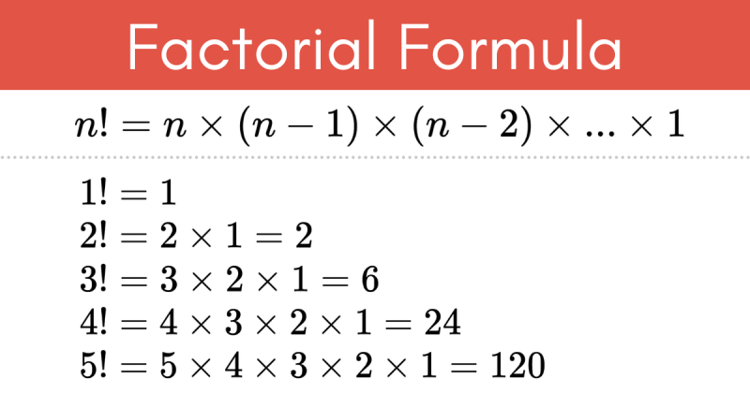
01
팩토리얼로 이해하는 재귀 함수
Factorial

Slide 12
02
Base Case
Base Case
팩토리얼에서 가장 작은 문제(Base Case)는 0! 또는 1!이다.
0! = 1
1! = 1
따라서 재귀 함수에서는 다음 조건을 종료 조건으로 사용할 수 있다.
if n == 0:
return 1
if n <= 1:
return 1

Slide 13
02
Base Case
Base Case
def factorial(n):
if n <= 1:
return 1
return n * factorial(n - 1)
print(factorial(5))
120

Slide 14
03
Fibonacci Sequence

Slide 15

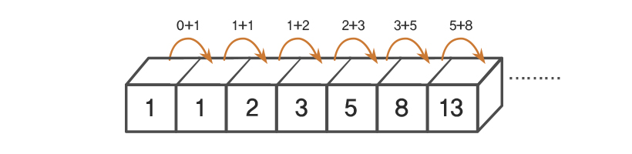
01
피보나치 수열로 알아보는 재귀의 한계
Fibonacci Sequence
- 피보나치 수열(Fibonacci Sequence)은 앞의 두 수를 더해서 다음 수를 만드는 수열.

Slide 16
01
피보나치 수열로 알아보는 재귀의 한계
Fibonacci Sequence
- 피보나치 수열은 재귀 구조로 표현하기 쉽다.
1, 1, 2, 3, 5, 8, 13, 21, 34, ...
계산 규칙
첫 번째 피보나치 수 = 1
두 번째 피보나치 수 = 1
세 번째부터는 앞의 두 수를 더한다.

Slide 17
01
피보나치 수열로 알아보는 재귀의 한계
Fibonacci Sequence
fibo(1) = 1
fibo(2) = 1
fibo(3) = fibo(2) + fibo(1) = 2
fibo(4) = fibo(3) + fibo(2) = 3
fibo(5) = fibo(4) + fibo(3) = 5
일반화된 공식
fibo(n) = fibo(n - 1) + fibo(n - 2)
단, Base Case는 다음과 같다.
fibo(1) = 1
fibo(2) = 1

Slide 18
01
피보나치 수열로 알아보는 재귀의 한계
Fibonacci Sequence
def fibo(n):
if n <= 2:
return 1
return fibo(n - 1) + fibo(n - 2)
print(fibo(6))
8

Slide 19
01
피보나치 수열로 알아보는 재귀의 한계
중복 계산 문제
- 피보나치 수열은 재귀 구조로 표현하기 쉽다.
- 하지만 단순 재귀로 구현하면 같은 계산이 여러 번 반복되는 문제가 생긴다.
fibo(6)을 계산할 때 fibo(4)가 여러 번 호출된다.
fibo(3)도 여러 번 호출된다.
fibo(2)도 계속 반복해서 호출된다.

Slide 20
01
피보나치 수열로 알아보는 재귀의 한계
중복 계산 문제
- 하지만 단순 재귀로 구현하면 같은 계산이 여러 번 반복되는 문제가 생긴다.
fibo(6)
├─ fibo(5)
│ ├─ fibo(4)
│ │ ├─ fibo(3)
│ │ └─ fibo(2)
│ └─ fibo(3)
│ ├─ fibo(2)
│ └─ fibo(1)
└─ fibo(4)
├─ fibo(3)
└─ fibo(2)

Slide 21
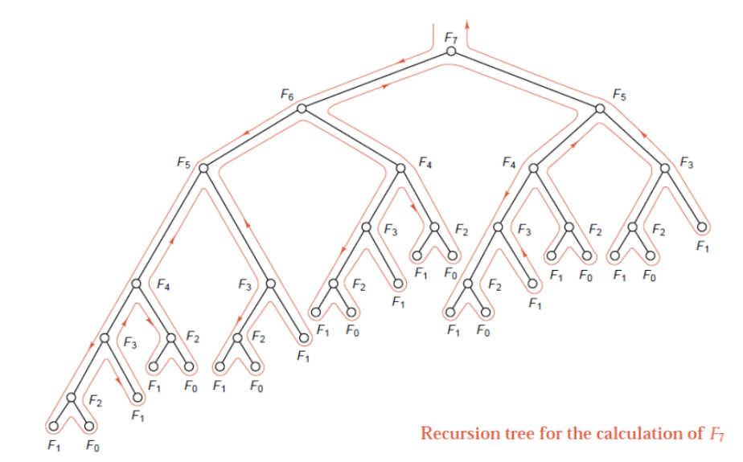
02
Recursive Function
Recursive Function

Slide 22
03
요약
피보나치 수열은 앞의 두 수를 더해서 다음 수를 만드는 수열이다.
1, 1, 2, 3, 5, 8, 13, ...
이를 재귀 함수로 표현하면 다음과 같다.
fibo(n) = fibo(n - 1) + fibo(n - 2)
하지만 단순 재귀 방식은 같은 값을 여러 번 반복해서 계산한다.
이 중복 계산 때문에 입력값이 커질수록 실행 시간이 급격히 증가한다.

Slide 23
04
Dynamic Programming

Slide 24
01
중복 계산을 줄이는 알고리즘 설계 기법
DP
- Dynamic Programming 줄여서 DP(또는 동적 계획법)는 특정 범위까지의 값을 구하기 위해서 그것과 다른 범위까지의 값을 이용하여 효율적으로 값을 구하는 알고리즘 설계 기법
- DP는 큰 문제를 작은 문제로 나누어 해결하는 알고리즘 설계 기법이다.
- 단, 단순 재귀와 달리 한 번 계산한 결과를 저장한다.
- 저장해 둔 값을 다시 사용하면 같은 계산을 반복하지 않아도 된다.
- 따라서 실행 시간을 크게 줄일 수 있다.

Slide 25
01
중복 계산을 줄이는 알고리즘 설계 기법
DP의 핵심 아이디어
한 번 계산한 값은 다시 계산하지 말자.
예를 들어 fibo(4)를 이미 계산했다면,
다음에 fibo(4)가 필요할 때 다시 계산하지 않고 저장된 값을 바로 사용한다.

Slide 26
02
재귀와 DP의 차이
단순 재귀(Naive Recursion)
- 필요할 때마다 계속 다시 계산
DP
- 한 번 계산한 결과를 저장해두고 다시 사용

Slide 27
02
재귀와 DP의 차이
피보나치 예시로 보기
단순 재귀에서는 다음과 같은 중복 계산이 발생한다.
fibo(6)
├─ fibo(5)
│ ├─ fibo(4)
│ └─ fibo(3)
└─ fibo(4)
DP를 사용하면?
fibo(4)를 처음 계산할 때 저장한다.
다음에 fibo(4)가 필요하면 저장된 값을 바로 가져온다.

Slide 28
03
DP를 사용하기 좋은 문제
DP를 사용하기 좋은 문제의 특징
- 큰 문제를 작은 문제로 나눌 수 있다.
- 같은 작은 문제가 여러 번 반복해서 등장한다.
- 이전에 구한 결과를 저장해 다시 사용할 수 있다.
- 현재 답을 구할 때 이전 답이 도움이 된다.

Slide 29
03
DP를 사용하기 좋은 문제
계단 오르기
한 번에 1칸 또는 2칸씩 오를 수 있을 때,
5번째 계단까지 가는 방법의 수는 몇 가지일까?

Slide 30
03
DP를 사용하기 좋은 문제
계단 오르기
5번째 계단에 도착하려면 두 가지 경우가 있다.
3번째 계단에서 2칸 올라오기
4번째 계단에서 1칸 올라오기
즉,
ways(5) = ways(4) + ways(3)
ways(n) = ways(n-1) + ways(n-2)

Slide 31
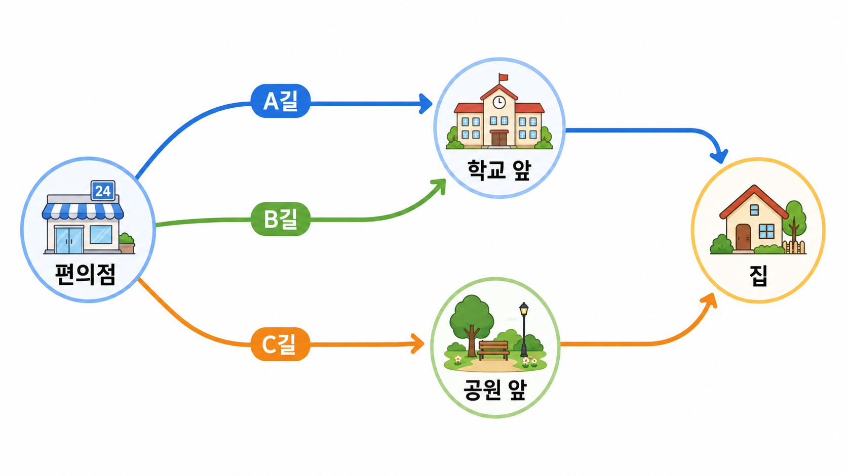
03
DP를 사용하기 좋은 문제
편의점에서 집까지 가는 길 찾기

Slide 32
03
DP를 사용하기 좋은 문제
편의점에서 집까지 가는 길 찾기
편의점 → A길 → 학교 앞 → 집
편의점 → B길 → 학교 앞 → 집
편의점 → C길 → 공원 앞 → 집
여기서 학교 앞 → 집까지 가는 길은 여러 경로에서 반복해서 등장함.
단순하게 생각하면 매번 학교 앞 → 집까지의 거리를 다시 계산해야 하지만, 한 번 계산해 두면 다음부터는 다시 계산하지 않고 저장된 값을 바로 사용할 수 있음
학교 앞 → 집 = 10분

Slide 33
04
DP의 대표적인 방식
DP의 대표적인 방식
DP는 보통 두 가지 방식으로 구현한다.
1. Memoization
재귀 함수 + 저장 공간
2. Tabulation
반복문 + DP 테이블

Slide 34
05
요약
Dynamic Programming은 큰 문제를 작은 문제로 나누어 해결하는 알고리즘 설계 기법이다.
단순 재귀와의 가장 큰 차이는
한 번 계산한 결과를 저장해두고 다시 사용한다는 점이다.
덕분에 같은 계산을 반복하지 않아도 되므로
실행 시간을 크게 줄일 수 있다.
DP의 핵심 아이디어는 다음과 같다.
한 번 계산한 값은 다시 계산하지 말자.

Slide 35
05
Memoization

Slide 36
01
한 번 계산한 값을 저장해두고 다시 사용하는 방법
Memoization
- Memoization은 DP를 구현하는 대표적인 방법 중 하나이다.
- 재귀 함수의 구조는 그대로 사용한다.
- 대신 한 번 계산한 결과를 리스트나 딕셔너리에 저장한다.
- 같은 값이 다시 필요할 때는 재귀 호출을 하지 않고 저장된 값을 바로 반환한다.
- 따라서 Naive Recursion보다 훨씬 빠르게 계산할 수 있다.

Slide 37
01
한 번 계산한 값을 저장해두고 다시 사용하는 방법
Memoization의 핵심 아이디어
계산한 적이 있다면 → 저장된 값을 사용한다.
계산한 적이 없다면 → 새로 계산하고 저장한다.
즉, 컴퓨터에게 기억력을 만들어주는 방식이다.

Slide 38
02
피보나치와 Memoization
Naive Recursion
Naive Recursion에서는 fibo(6)을 계산할 때 fibo(4), fibo(3), fibo(2)가 여러 번 반복해서 호출된다.
fibo(6)
├─ fibo(5)
│ ├─ fibo(4)
│ └─ fibo(3)
└─ fibo(4)
하지만 Memoization을 사용하면 fibo(4)를 처음 계산했을 때 그 결과를 저장한다.
fibo(4) = 3 저장

Slide 39
02
피보나치와 Memoization
예시 1: 리스트를 사용한 Memoization
memo = [0] * 100
def fibo(n):
if n <= 2:
return 1
if memo[n] != 0:
return memo[n]
memo[n] = fibo(n - 1) + fibo(n - 2)
return memo[n]
print(fibo(6)) # 8

Slide 40
02
피보나치와 Memoization
예시1 코드 흐름
1. fibo(6)을 호출한다.
2. memo[6]에 저장된 값이 있는지 확인한다.
3. 없으면 fibo(5) + fibo(4)를 계산한다.
4. 계산한 결과를 memo[6]에 저장한다.
5. 나중에 fibo(6)이 다시 필요하면 memo[6] 값을 바로 사용한다.

Slide 41
02
피보나치와 Memoization
예시1 코드 흐름
if memo[n] != 0:
return memo[n]
이 부분은 이미 계산한 값이 있는지 확인하는 코드이다.
memo[n] = fibo(n - 1) + fibo(n - 2)
이 부분은 처음 계산한 값을 저장하는 코드이다.

Slide 42
02
피보나치와 Memoization
예시 2: 딕셔너리를 사용한 Memoization
딕셔너리는 필요한 값만 저장할 수 있어서 더 유연하게 사용할 수 있다.
memo = {}
def fibo(n):
if n <= 2:
return 1
if n in memo:
return memo[n]
memo[n] = fibo(n - 1) + fibo(n - 2)
return memo[n]
print(fibo(6)) # 8

Slide 43
03
Naive Recursion과 Memoization 비교
Naive Recursion
- 구현이 간단하다.
- 같은 계산을 여러 번 반복한다.
- 입력값이 커지면 매우 느려진다.
Memoization
- 계산 결과를 저장한다.
- 같은 계산을 반복하지 않는다.
- 입력값이 커져도 훨씬 빠르다.

Slide 44
04
요약
Memoization은 재귀 함수의 계산 결과를 저장해두는 방법이다.
한 번 계산한 값은 리스트나 딕셔너리에 저장하고,
같은 값이 다시 필요할 때는 새로 계산하지 않고 저장된 값을 사용한다.
즉, Memoization은 재귀 함수에 기억력을 추가하는 방식이다.
덕분에 중복 계산을 줄이고 실행 시간을 크게 단축할 수 있다.

Slide 45
06
Tabulation

Slide 46
01
반복문으로 작은 문제부터 차례대로 해결하는 방법
Tabulation
- Tabulation은 DP를 구현하는 또 다른 대표적인 방법이다.
- 재귀 함수를 사용하지 않고, 반복문을 사용한다.
- 작은 문제의 답부터 차례대로 구해서 리스트에 저장한다.
- 이렇게 저장된 리스트를 보통 DP 테이블이라고 부른다.
- 이전에 구한 값을 이용해 다음 값을 계산한다.

Slide 47
01
반복문으로 작은 문제부터 차례대로 해결하는 방법
Tabulation의 핵심 아이디어
작은 문제부터 차례대로 답을 구한다.
구한 답을 DP 테이블에 저장한다.
이전 답을 이용해 다음 답을 계산한다.
Memoization이 위에서 아래로 내려가는 방식이라면,
Tabulation은 아래에서 위로 올라가는 방식이라고 볼 수 있다.
Memoization:
큰 문제 → 작은 문제
Tabulation:
작은 문제 → 큰 문제

Slide 48
02
피보나치와 Tabulation
피보나치 예시
피보나치 수열은 다음 규칙을 가진다.
fibo(n) = fibo(n - 1) + fibo(n - 2)
따라서 fibo(6)을 구하려면 앞의 값들을 먼저 구하면 된다.
fibo(1) = 1
fibo(2) = 1
fibo(3) = fibo(2) + fibo(1) = 2
fibo(4) = fibo(3) + fibo(2) = 3
fibo(5) = fibo(4) + fibo(3) = 5
fibo(6) = fibo(5) + fibo(4) = 8

Slide 49
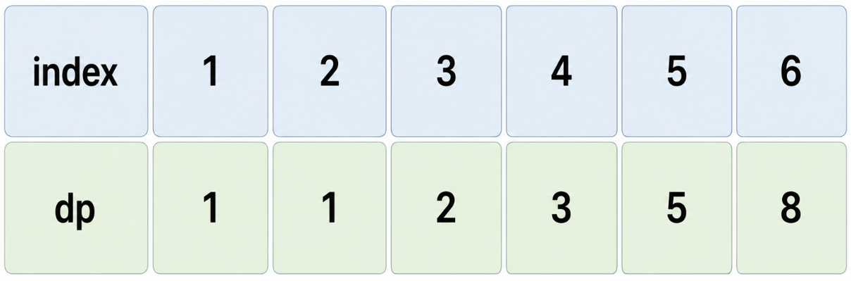
02
피보나치와 Tabulation
DP 테이블 예시
여기서 dp[i]는 i번째 피보나치 수를 의미한다.
dp[1] = 1
dp[2] = 1
dp[3] = dp[2] + dp[1]
dp[4] = dp[3] + dp[2]
dp[5] = dp[4] + dp[3]
dp[6] = dp[5] + dp[4]

Slide 50
02
피보나치와 Tabulation
코드 예시
def fibo(n):
dp = [0] * (n + 1)
dp[1] = 1
dp[2] = 1
for i in range(3, n + 1):
dp[i] = dp[i - 1] + dp[i - 2]
return dp[n]
print(fibo(6)) # 8

Slide 51
02
피보나치와 Tabulation
코드 흐름
dp = [0] * (n + 1)
피보나치 값을 저장할 DP 테이블을 만든다.
dp[1] = 1
dp[2] = 1
Base Case를 먼저 저장한다.
이 값이 있어야 다음 값을 계산할 수 있다.
for i in range(3, n + 1):
dp[i] = dp[i - 1] + dp[i - 2]
이전에 구한 두 값을 이용해 현재 값을 계산한다.

Slide 52
03
Memoization과 Tabulation 비교
Memoization
- 재귀 함수를 사용한다.
- 필요한 값이 생기면 계산한다.
- 큰 문제에서 작은 문제로 내려간다.
- Top-Down 방식이라고 부른다.
Tabulation
- 반복문을 사용한다. - 작은 값부터 미리 차례대로 계산한다. - 작은 문제에서 큰 문제로 올라간다. - Bottom-Up 방식이라고 부른다.

Slide 53
04
요약
Tabulation은 반복문을 사용해 작은 문제부터 차례대로 해결하는 DP 방식이다.
계산한 결과는 DP 테이블에 저장한다.
피보나치 수열에서는 dp[1]과 dp[2]를 먼저 저장한 뒤,
이전 두 값을 이용해 다음 값을 계산한다.
dp[i] = dp[i - 1] + dp[i - 2]
이처럼 Tabulation은 작은 문제에서 큰 문제로 올라가는 Bottom-Up 방식이다.

Slide 54
07
Practice

Slide 55
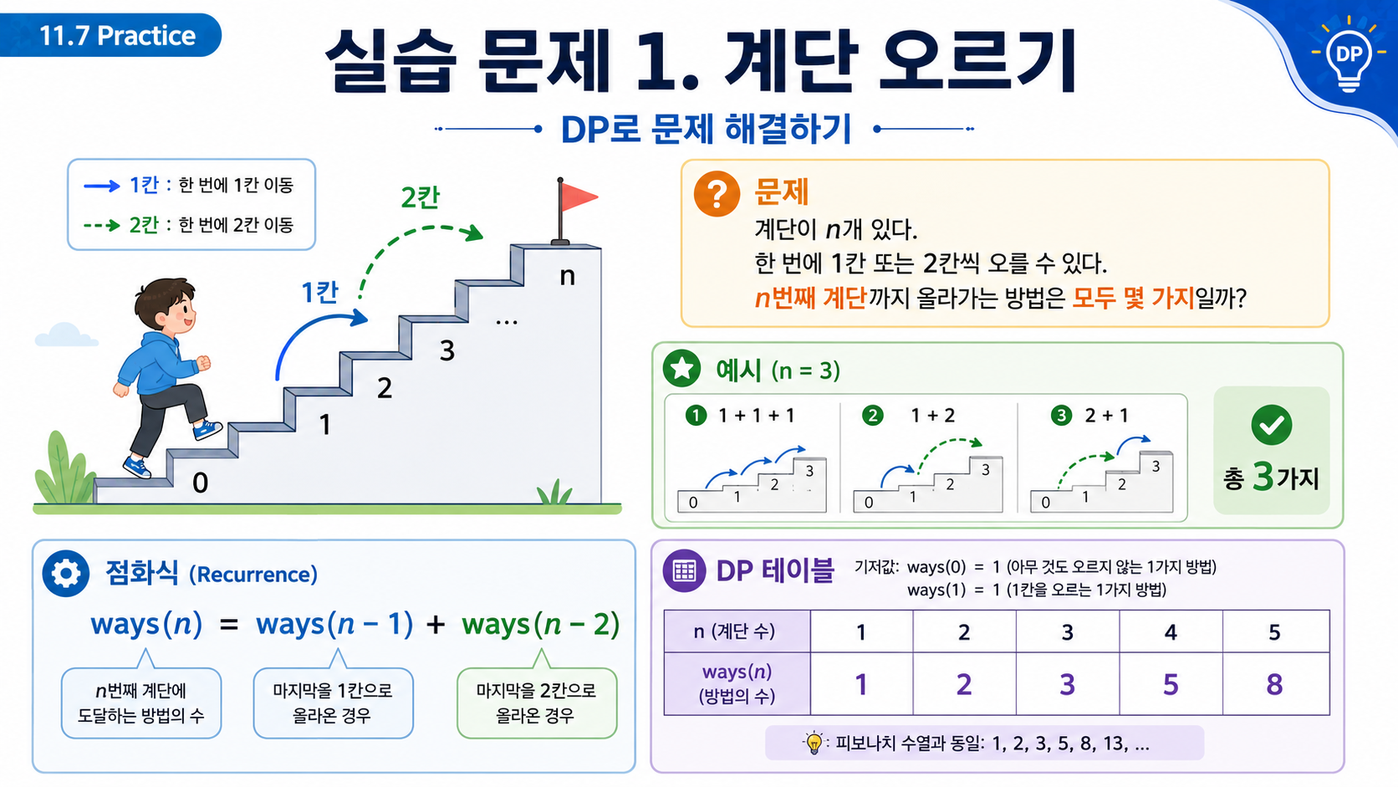

Slide 56
01
계단 오르기
실습 문제 1. 계단 오르기
def stair(n):
dp = [0] * (n + 1)
dp[1] = 1
dp[2] = 2
for i in range(3, n + 1):
dp[i] = dp[i - 1] + dp[i - 2]
return dp[n]
print(stair(5)) # 8

Slide 57
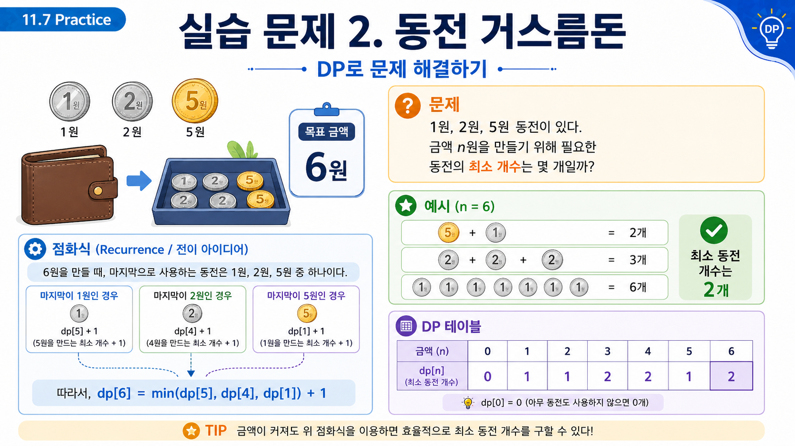

Slide 58
02
거스름돈
실습 문제 2. 거스름돈
def coin_change(n):
coins = [1, 2, 5]
dp = [9999] * (n + 1)
dp[0] = 0
for i in range(1, n + 1):
for coin in coins:
if i >= coin:
dp[i] = min(dp[i], dp[i - coin] + 1)
return dp[n]
print(coin_change(6)) # 2

Slide 59
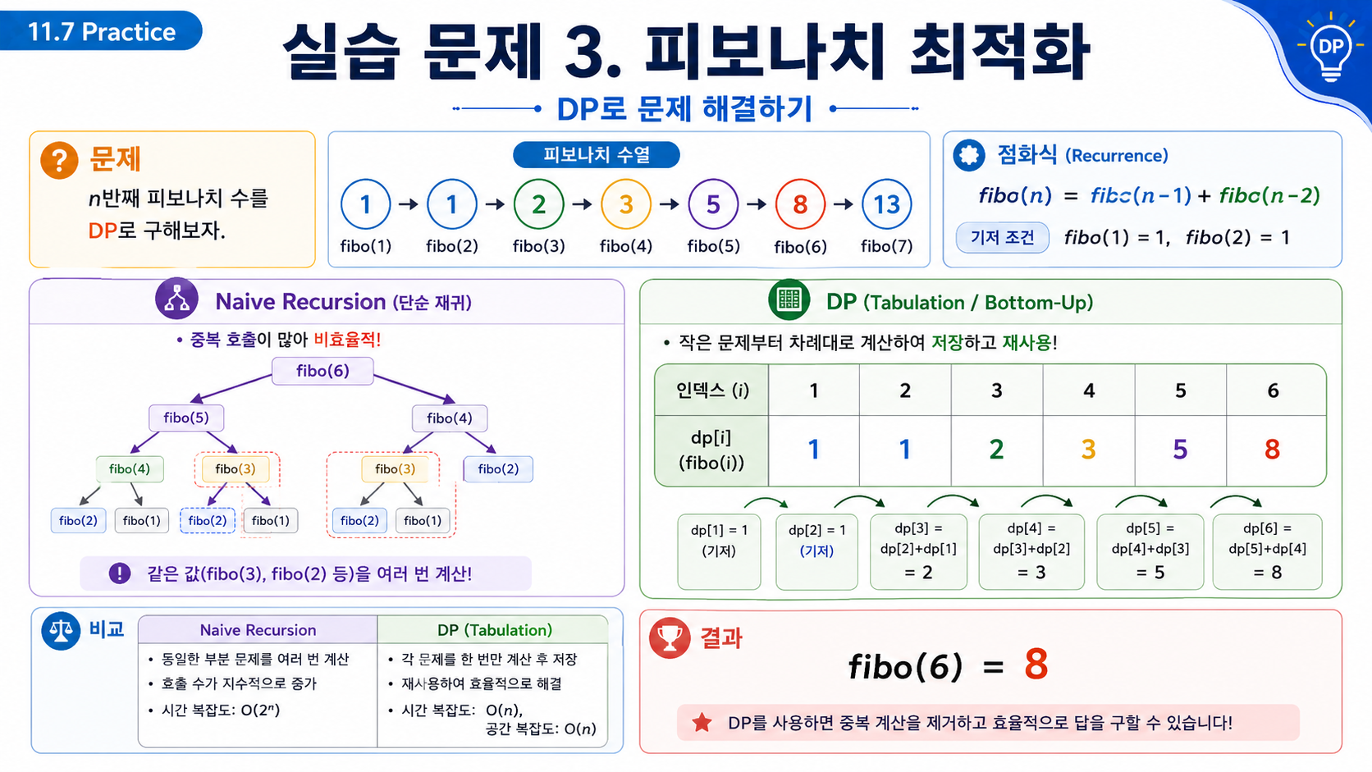
n 번째

Slide 60
03
피보나치 최적화
실습 문제 3. 피보나치 최적화
def fibo_dp(n):
dp = [0] * (n + 1)
dp[1] = 1
dp[2] = 1
for i in range(3, n + 1):
dp[i] = dp[i - 1] + dp[i - 2]
return dp[n]
print(fibo_dp(6)) # 8

Slide 61
04
요약
DP 문제를 풀 때는 먼저 다음 세 가지를 확인한다.
1. 큰 문제를 작은 문제로 나눌 수 있는가?
2. 같은 작은 문제가 반복해서 등장하는가?
3. 이전에 구한 답을 저장해 현재 답을 구할 수 있는가?
DP는 한 번 계산한 결과를 저장하고 다시 사용함으로써
중복 계산을 줄이고 문제를 효율적으로 해결한다.

Slide 62
Question?

